Slide 1

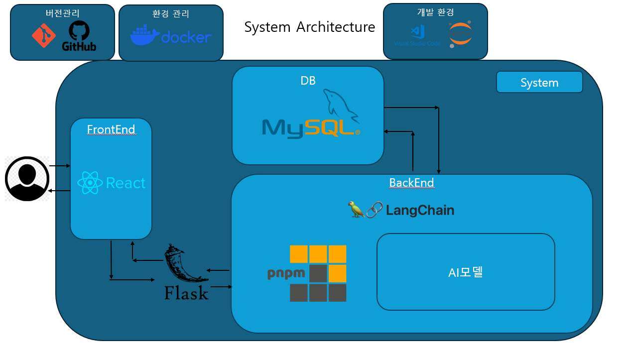
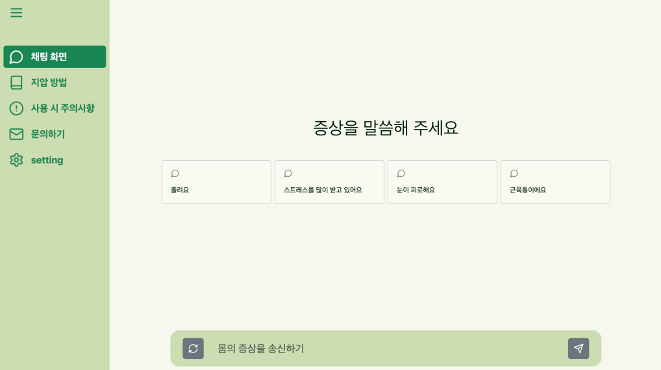
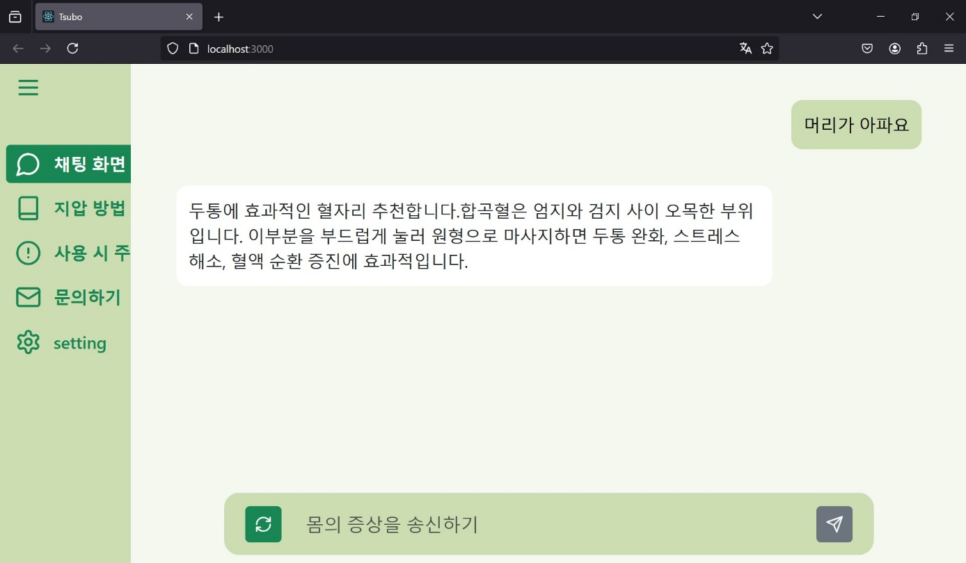
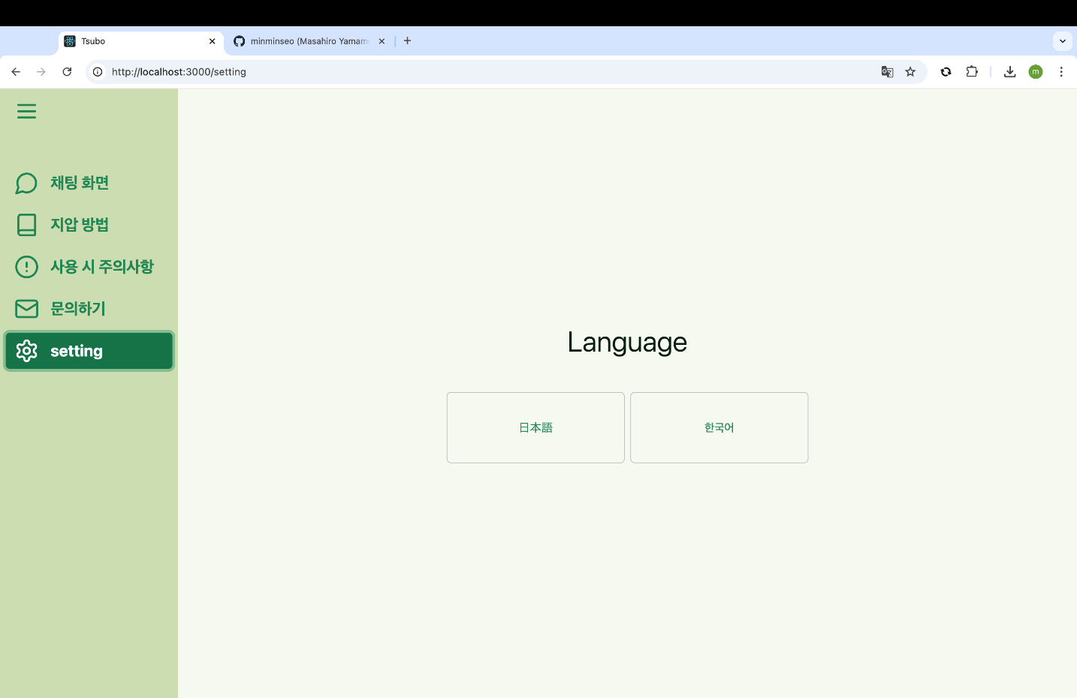
2024 AI소프트웨어학과 학술제
SW프로젝트 경진대회
혈자리 추천 챗봇 웹 사이트 개발
소 속 ｜ AI소프트웨어학과
팀 명 ｜ YAMAMOTO MASAHIRO卍
분 야 ｜ LLM, 헬스케어
팀 원 ｜ 김 대양, 아베 타카노부, 아타케 마사아키
LLM모델을 이용한 증상별 혈자리 추천 챗봇 웹 사이트 개발
연구/개
발 목적
기존에 있는 사이트와의 차이점
▶혈자리는 현재 "질병에 따라 민감하게 반응하는 피부 위치와 경혈이 70% 이상“ 이 확인 , 간단하게 지압을 함으로써 몸 상태에 대해서 조금이나마 긍정적인 효과를 볼 수 있을 것
▶증상에 따라 추천을 해주는 AI사이트를 개발함으로써 맞춤형 지압이 가능하도록 정보를 제공
▶ 챗봇 서비스 형식이므로 쉽게필요한 혈자리를 찾을 수 있으며 사용자의 질문에 맞는 형식으로 사용
▶사용 편의성과 직관적인 디자인
▶혈자리의 자세한 지압 정보 제공
추진전략 및 방법
환경 및 구현 내용
목표
・증상별로 혈자리의 정보를 제공하는 웹 앱 개발
문제점
・직접 증상별로 혈자리의 정보를 찾을 때 시간 소요
・AI에 질문이 익숙치 않은 고객은 사용하기 어려움
・혈자리의 자세한 정보 부재
해결방법
・RAG(검색증강생성)형식이므로 정보를 바로 제공
・AI에게 질문할 때 예시 제시하기
・혈자리의 구체적인 위치에 대한 정보를 알기 쉽게 제공
환경
Docker , Visual Studio Code , Jupyter Notebook
버전 관리
Git , GitHub
프론트엔드
HTML , CSS , JavaScript
백엔드
MySQL , Flask , pnpm
프레임워크
LangChain , React
수행 결과
결론 및 향후 발전 계획
증상 입력
사용자의 증상에 대해 맞춤형 혈자리 제공
위치, 효과 등 주요한 정보를 알기쉽게 정리해서 제공
기대효과
〇사용자 측면
- 건강 증진과 자기 관리
▶ 사용자가 자신의 건강관리에 적극적으로 참여
▶ 간단한 셀프 케어 방법을 배우고 일상적으로 실천하여 건강 유지
〇기술적측면
-데이터 수집 및 분석
▶수집한 데이터를 연구에 활용하여 경혈 요법의 효과 검증에 기여
한국어 , 일본어 지원
한국어와 일본어로 사용이 가능하도록 지원
향후 발전 가능성
〇개인화된 추천
- 사용자의 나이, 성별, 생활습관, 병력 등의 정보를 수집하고 AI를 활용해 개인에게 최적화된 경혈 자극 플랜을 제안
〇컬러 사진으로 추천
- 사용자의 편의성을 고려해 사진으로 혈자리의 위치를 설명
〇더 다양한 언어 확장
- 사용자 편의를 위해 , 더 다양한 언어로 사용이 가능하도록 확장

